Slide 1
Особенности организации развивающей предметно-пространственной среды во второй младшей группе

Slide 2
«Нет такой стороны воспитания, на которую обстановка не оказывала бы влияние, нет способности, которая находилась бы в прямой зависимости от непосредственно окружающего ребёнка конкретного мира.
Тот, кому удастся создать такую обстановку, облегчит свой труд в высшей степени. Среди неё ребёнок будет жить – развиваться собственно самодовлеющей жизнью, его духовный рост будет совершенствоваться из самого себя, от природы»
Е. И. Тихеева.
Главной задачей воспитания дошкольников являются создание у детей чувства эмоционального комфорта и психологической защищённости. В детском саду ребёнку важно чувствовать себя любимым и неповторимым. Поэтому, важным является и среда, в которой проходит воспитательный процесс.

Slide 3
В соответствии с ФГОС, развивающая предметно-пространственная среда- часть образовательной среды, представленная специально организованным пространством, материалами, оборудованием и инвентарем для развития детей дошкольного возраста в соответствии с особенностями каждого возрастного этапа, охраны и укрепления их здоровья, учёта особенностей и коррекции недостатков их развития.

Slide 4
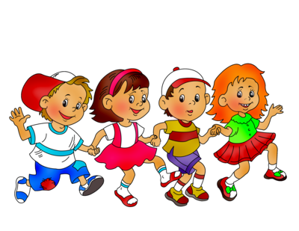
Создавая предметно-пространственную среду любой возрастной группы в ДОУ, необходимо учитывать психологические основы конструктивного взаимодействия участников воспитательно-образовательного процесса, дизайн и эргономику современной среды дошкольного учреждения и психологические особенности возрастной группы, на которую нацелена данная среда.

Slide 5
Правильно организованная развивающая среда позволяет каждому малышу найти занятие по душе, поверить в свои силы и способности, научиться взаимодействовать с педагогами и со сверстниками, понимать и оценивать их чувства и поступки, а ведь именно это и лежит в основе развивающего обучения.
При создании развивающего пространства в групповом помещении необходимо учитывать ведущую роль игровой деятельности в развитии, это в свою очередь обеспечит эмоциональное благополучие каждого ребёнка, развитие его положительного самоощущения, компетентности в сфере отношений к миру, к людям, к себе, включение в различные формы сотрудничества, что и является основными целями дошкольного обучения и воспитания.

Slide 6
Добро пожаловать в группу «Солнышко»!!!

Slide 7
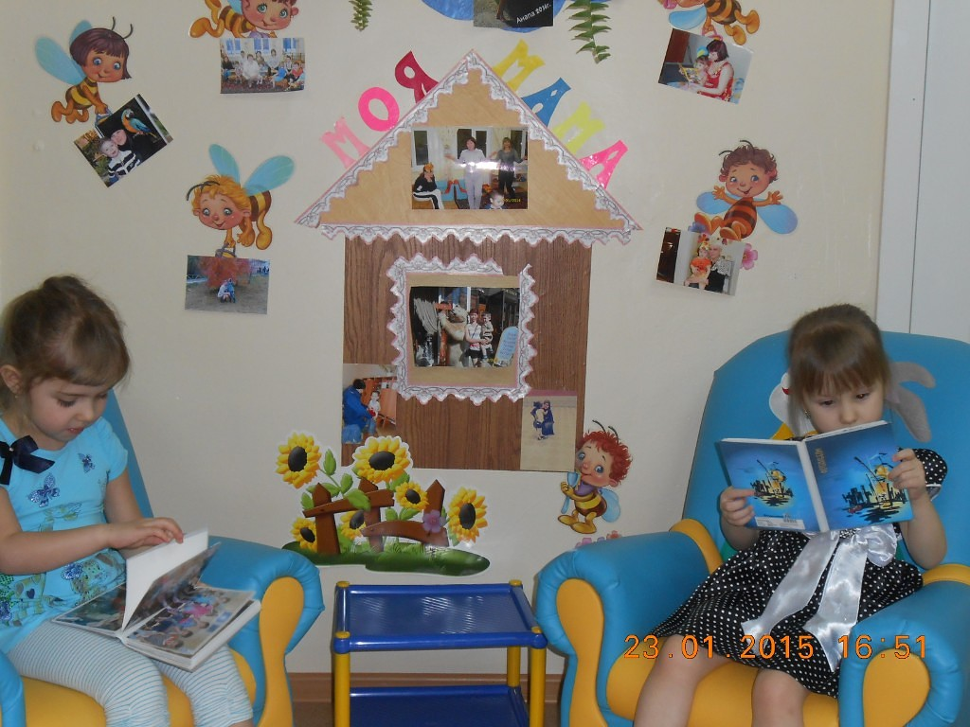
Это наш уголок для фотовыставок! Фотовыставка обновляется в соответствии с проходящими мероприятиями в детском саду и группе.

Slide 8
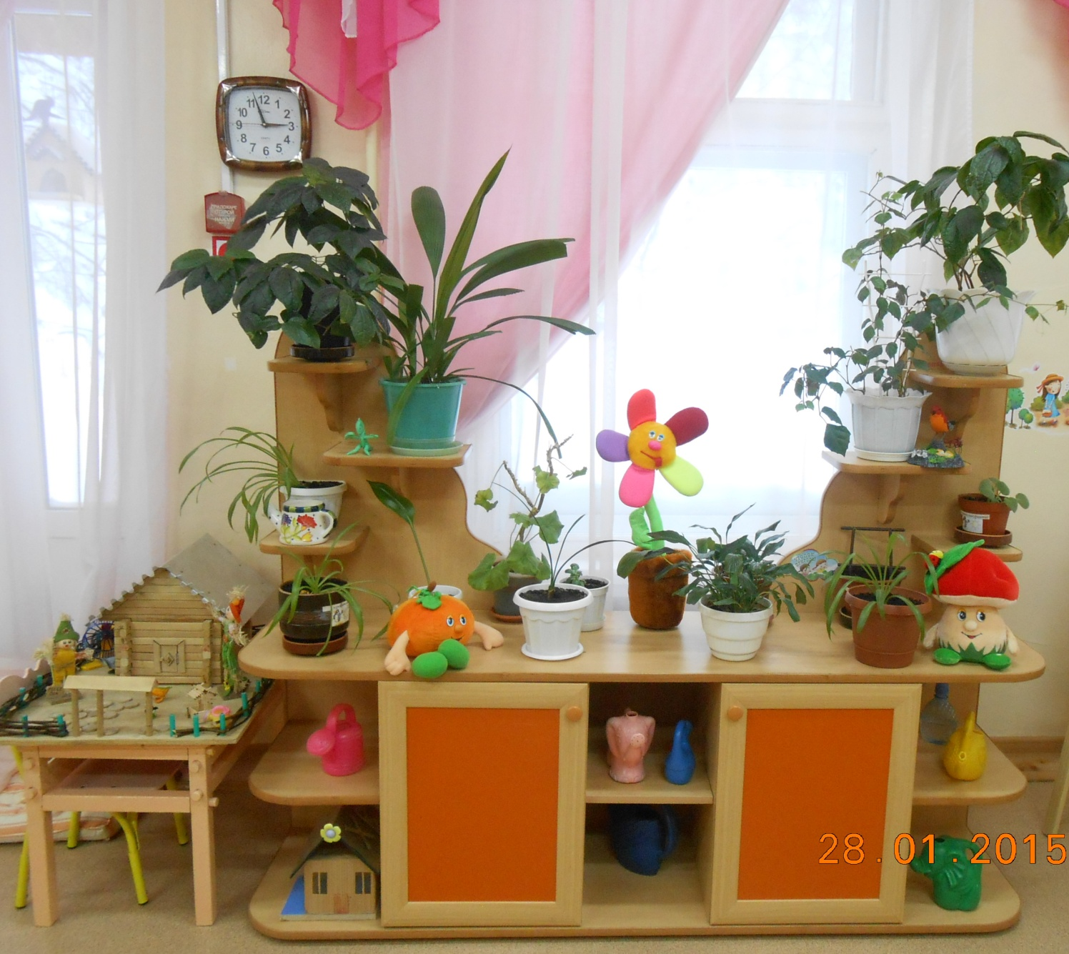
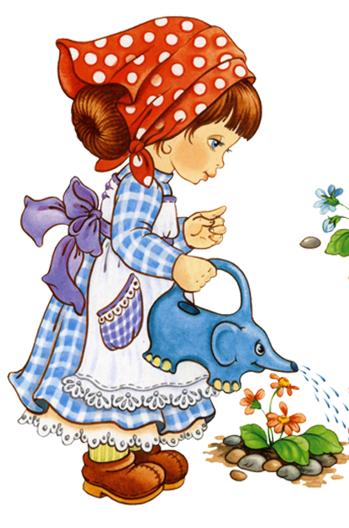
« Уголок природы »

Slide 9
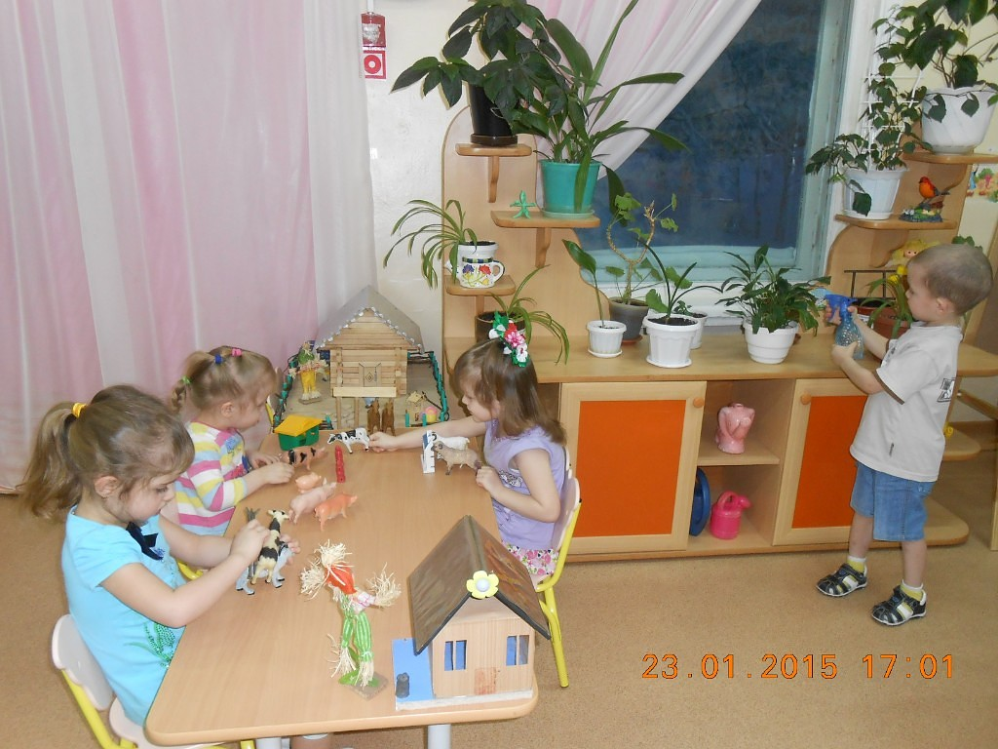
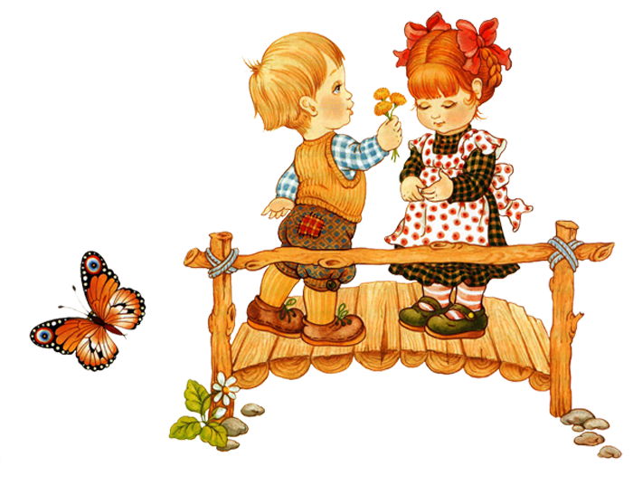
Активные и творческие родители нашей группы изготовили макет «Деревня». Дети с увлечением обыгрывают сюжеты из жизни домашних животных и птиц, что очень актуально в условиях северного края.
В нашей группе на окне, Во зеленой во стране, В расписных горшочках Подросли цветочки. Вот розан, герань, толстянка, Колких кактусов семья. Их польем мы спозаранку. Я и все мои друзья.

Slide 10
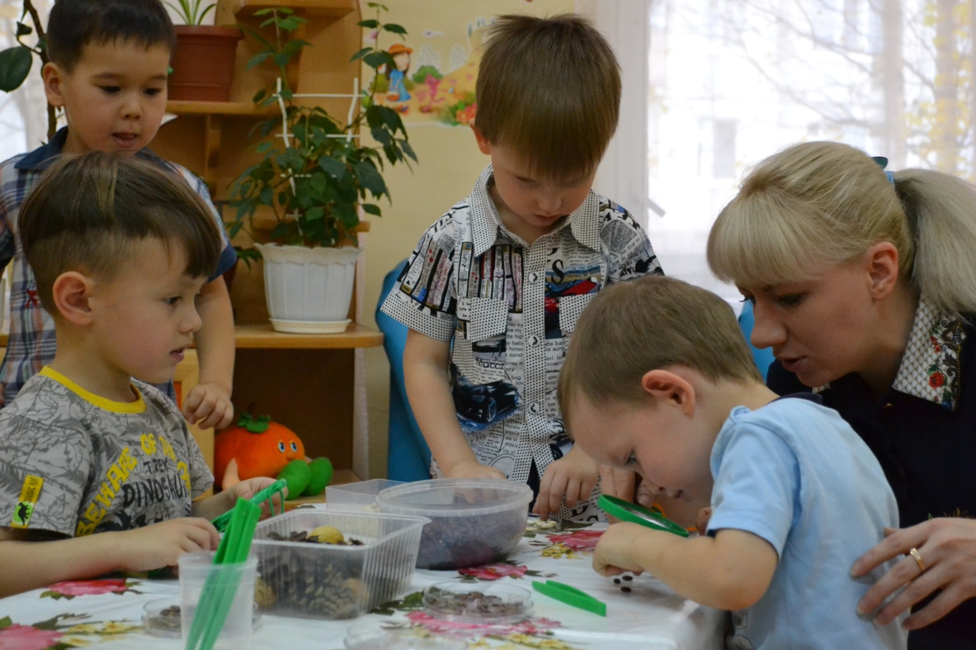
В уголке природы есть необходимое оборудование для исследовательской деятельности, которое дети активно используют в самостоятельной деятельности.

Slide 11
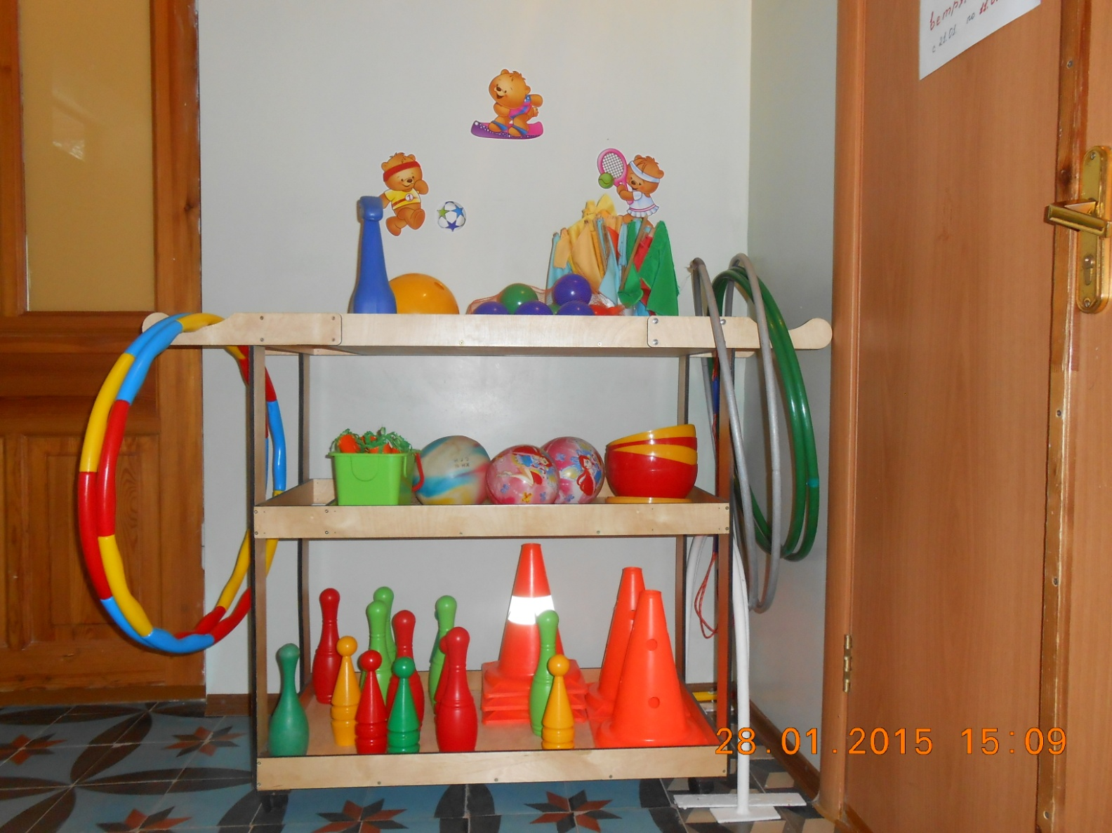
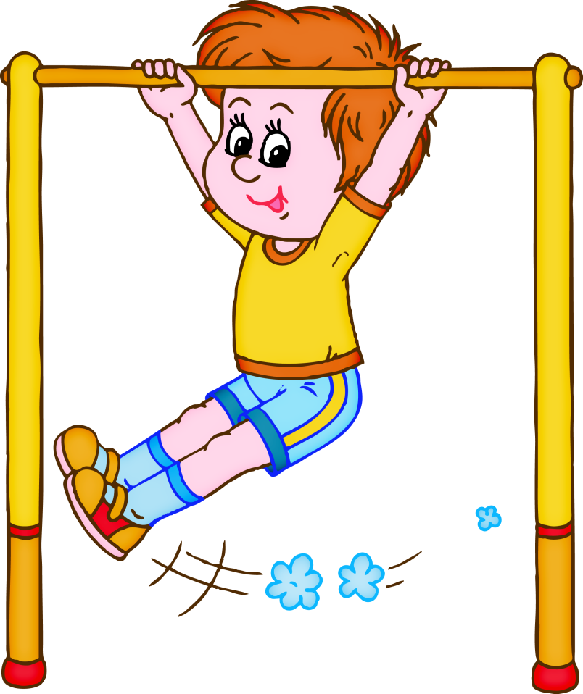
Спортивный уголок «Мы ловкие и сильные»
Приходите на часок В наш спортивный уголок. Упражнения с друзьями Выполняйте вместе с нами!

Slide 12
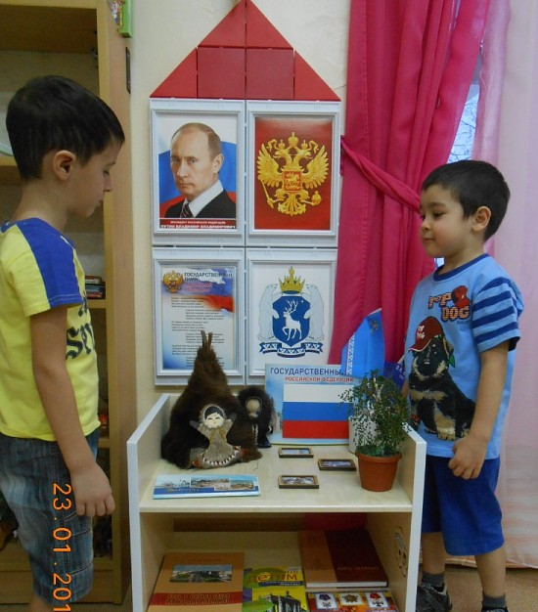
Уголок «Патриотического воспитания»
Что мы Родиной зовём? Что мы Родиной зовём? Дом, где мы с тобой живём, И берёзки, вдоль которых Рядом с мамой мы идём. Что мы Родиной зовём? Поле с тонким колоском, Наши праздники и песни, Тёплый вечер за окном. Что мы Родиной зовём? Всё, что в сердце бережём, И под небом синим-синим Флаг России над Кремлём. В. Степанов

Slide 13
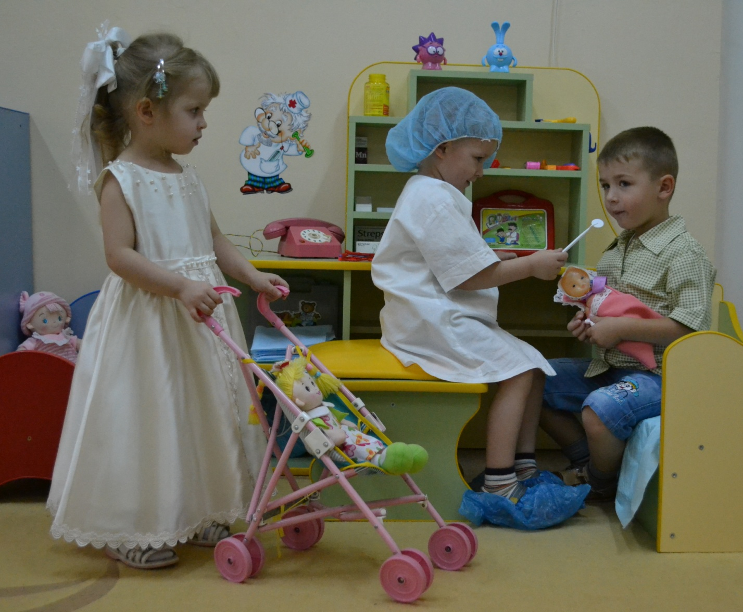
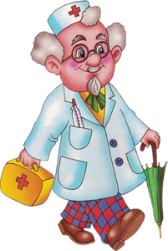
Уголок «Больница»

Slide 14
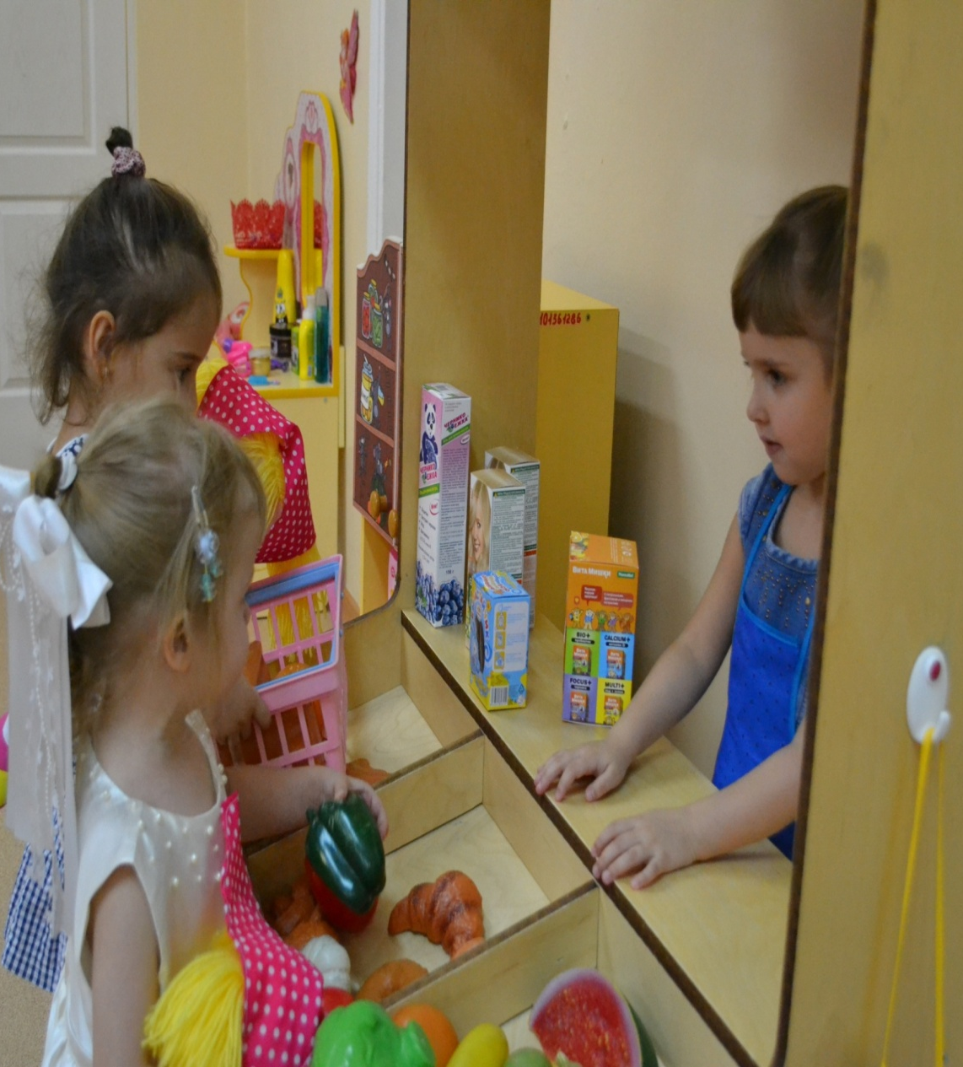
Уголок «Магазин»
В магазине, на базаре
И в буфете, наконец,
Всюду, где бы ни бывали,
Вас встречает продавец.

Slide 15
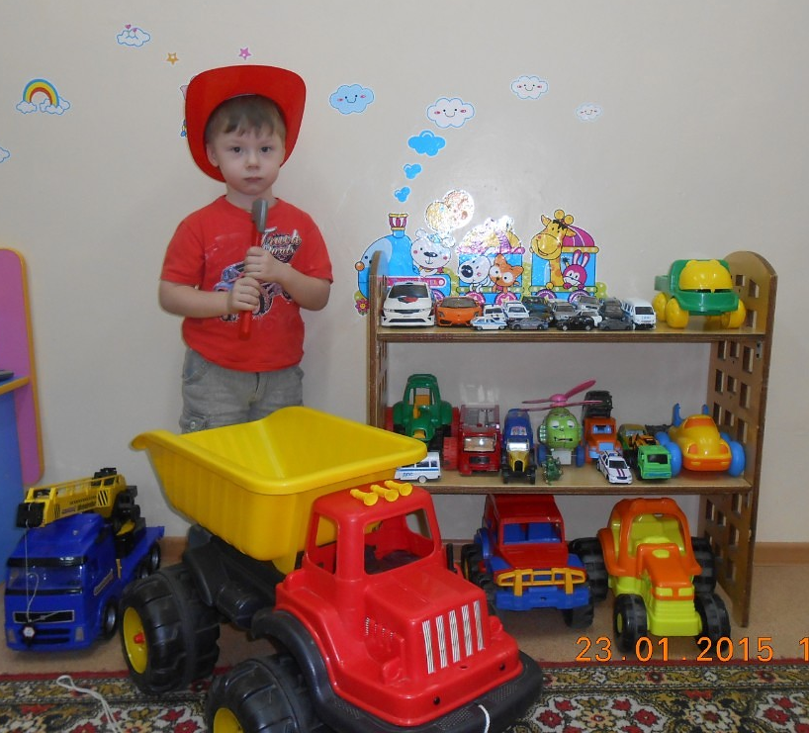
Уголок «Гараж»

Slide 16
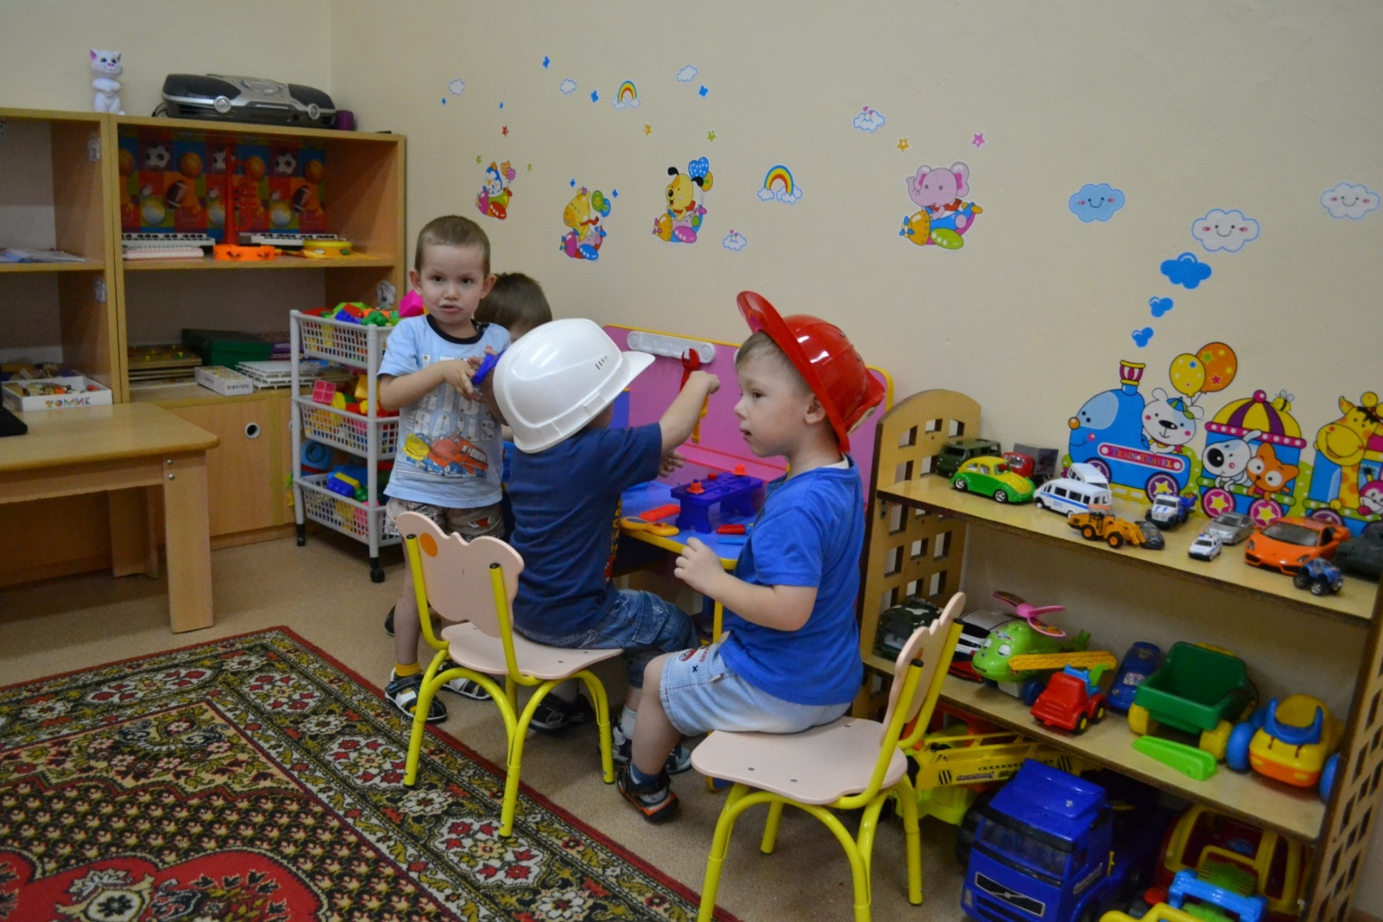

Slide 17
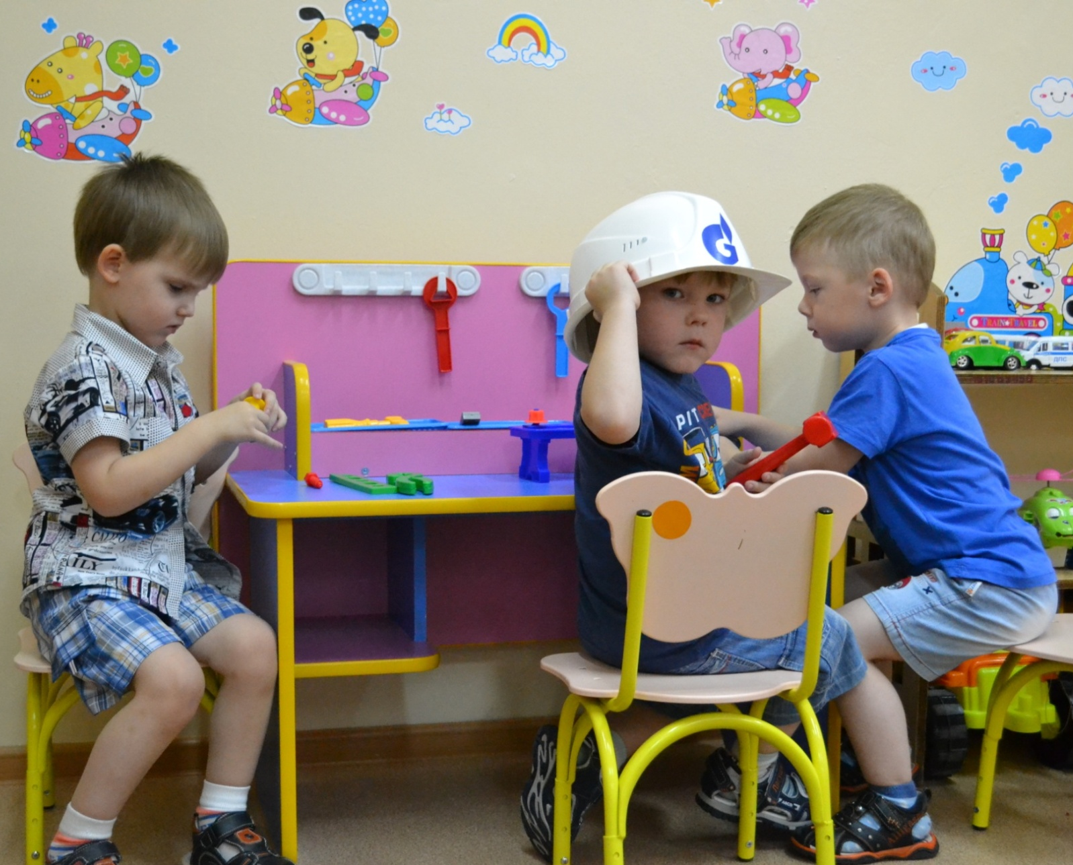
Уголок «Юный мастер»

Slide 18
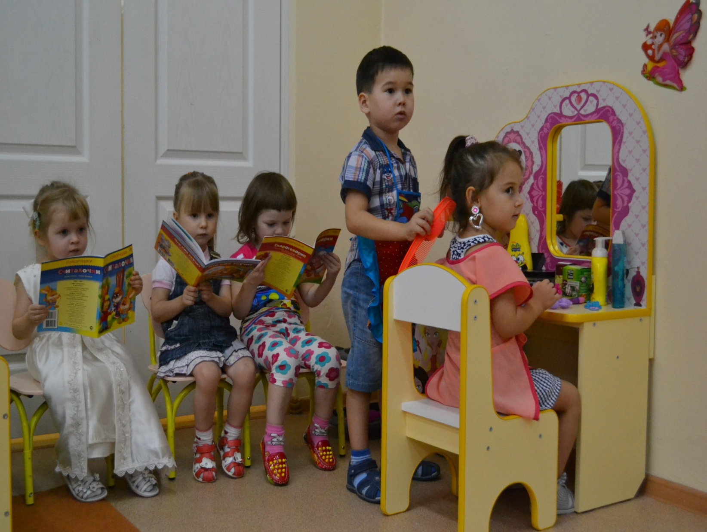
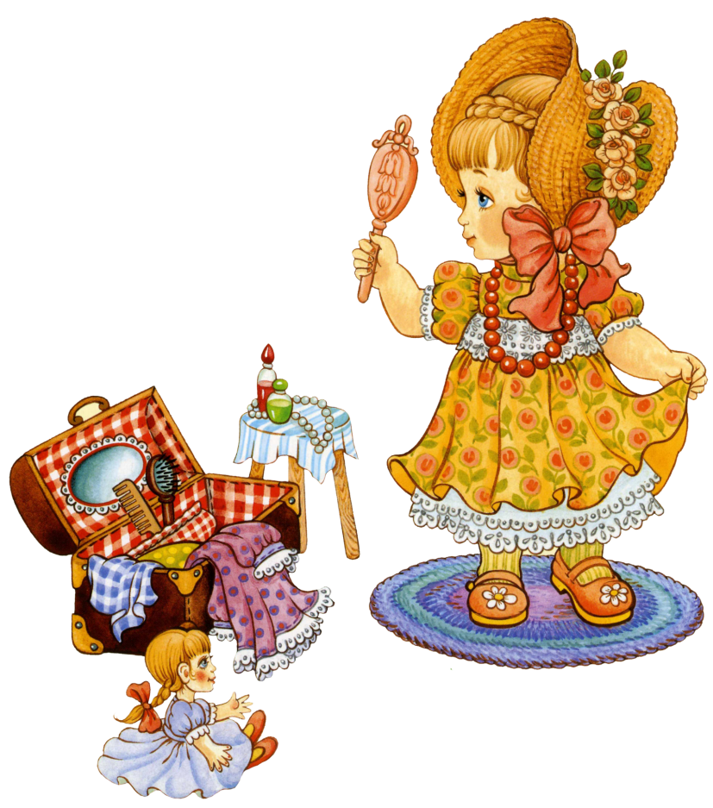
Уголок «Маленькая фея»
Кто сегодня парикмахер? Разрешите, буду я. Я вам сделаю причёску, Например, как у меня.

Slide 19
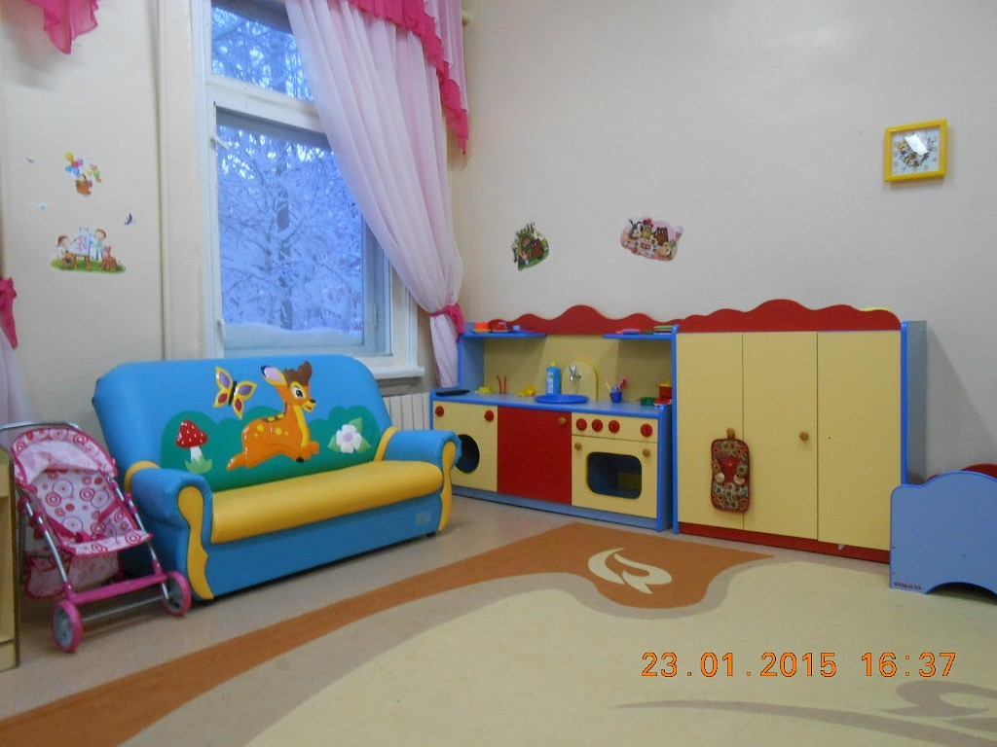
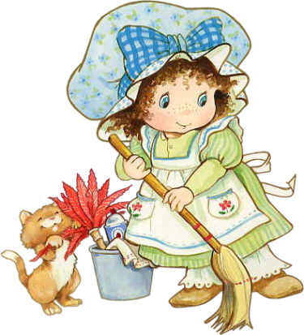
Уголок « Маленькая хозяюшка»

Slide 20
СПАСИБО ЗА ВНИМАНИЕ!!!

